Slide 1
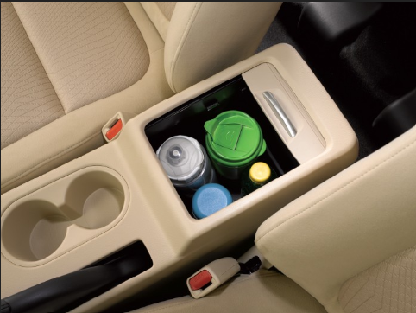
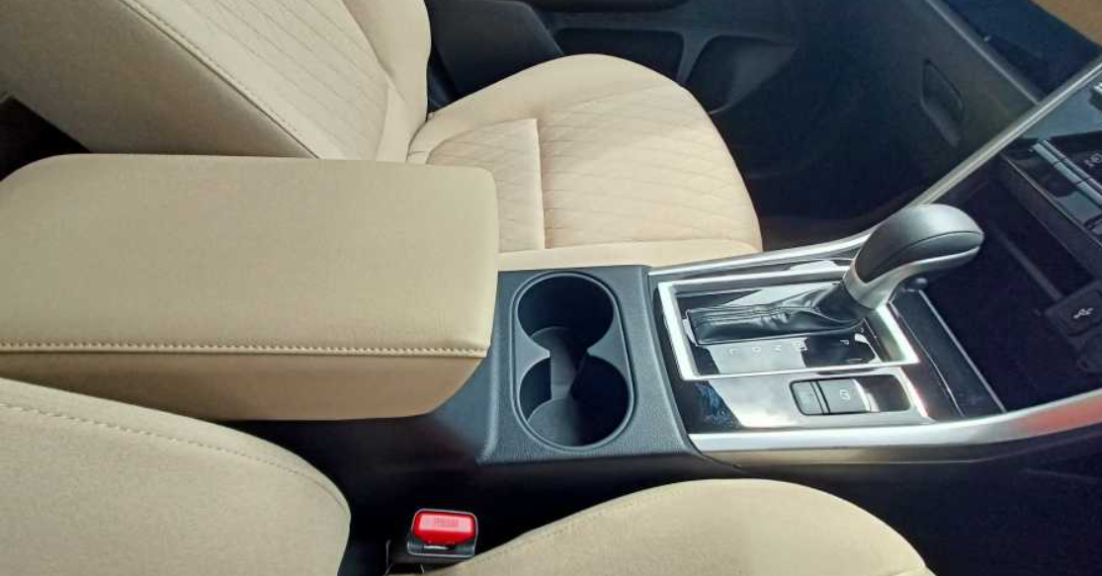
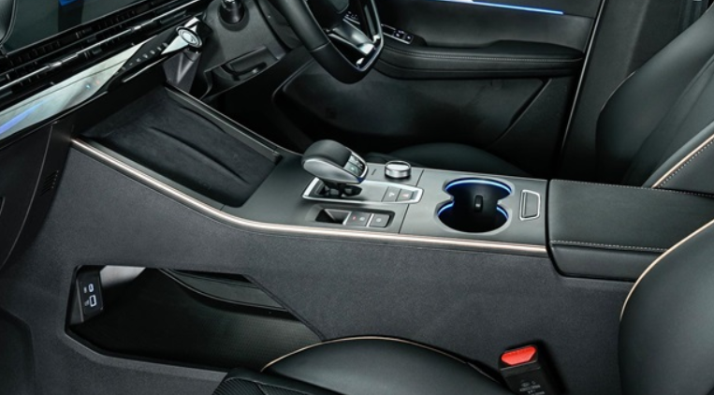
KARTU BANTU Q43.x
1. TIPE RENDAH
2. TIPE TINGGI
3. TIPE SANGAT TINGGI

Slide 2
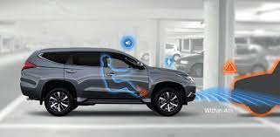
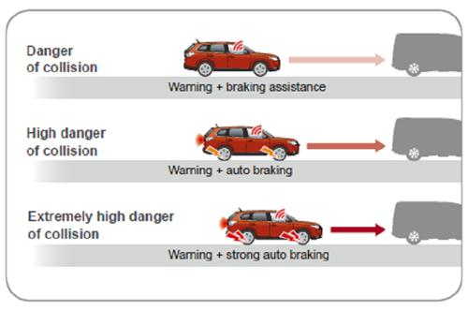
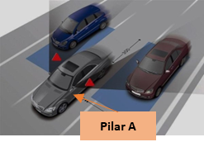
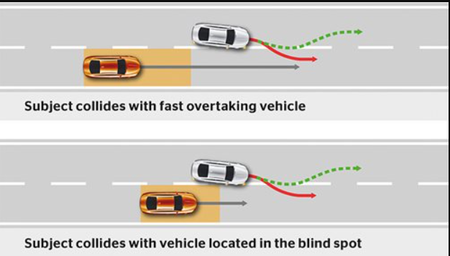
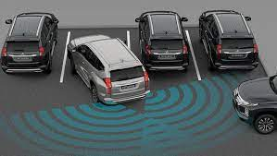
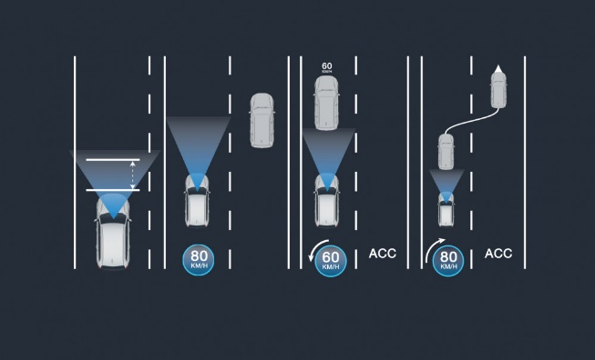
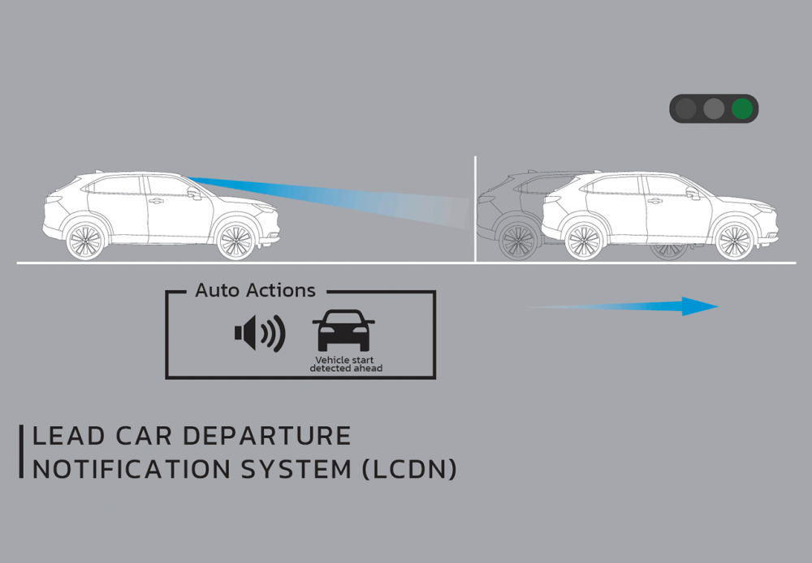
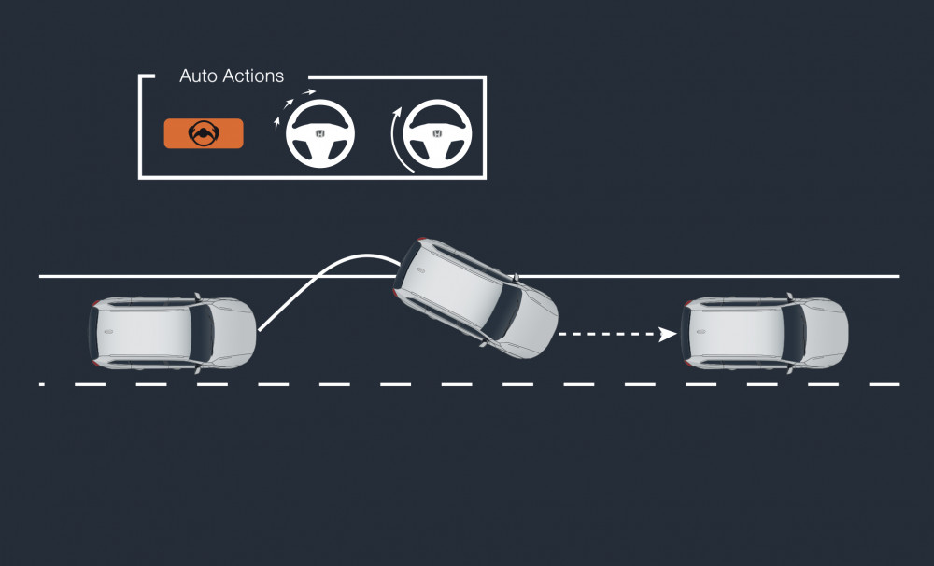
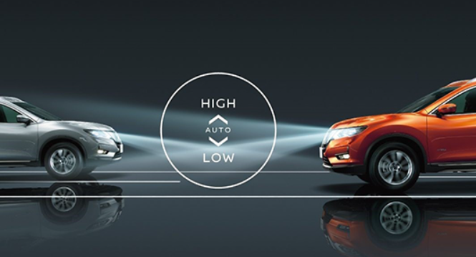
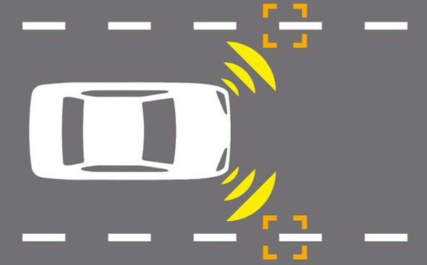
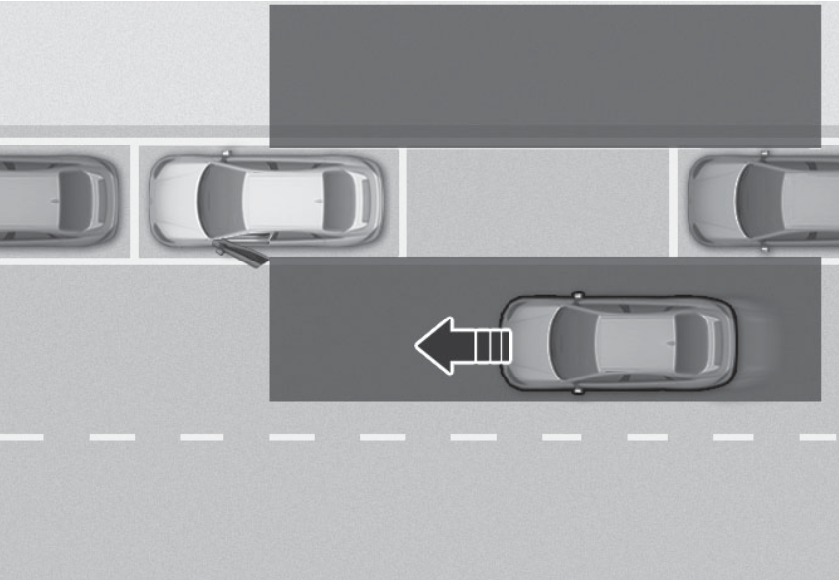
KARTU BANTU Q57
1.Misacceleration Mitigation System Mencegah akselarasi yang tidak diinginkan/tiba-tiba | 2. Sensor Pengereman Otomatis /Front Collision Mitigation (FCM) Membantu menghindari tabrakan depan | 3. Blind Spot Warning (BSW) Mendeteksi kendaraan yang datang dari belakang | 4. Lane Change Assist (LCA) Membantu driver mengubah jalur dengan aman | 5. Rear Cross-Traffic Collision Avoidance (RCTA) Membantu mencegah tabrakan saat mundur | 6. Adaptive Cruise Control (ACC) Membantu menjaga jarak dengan mobil di depan
7. Leading car Departure Notification Memberi peringatan ketika mobil di depan sudah jalan | 8. Lane Keep Assist (LKA) Membantu mobil tetap berada di jalur | 9. Auto-High Beam Headlamp Membuat lampu depan mobil secara otomatis berubah dari low ke high atau sebaliknya | 10. Lane Departure Warning Memperingatkan pengemudi apabila mobilnya bergerak keluar dari jalur yang seharusnya | 11. Safe Exit Warning Peringatan suara apabila membuka pintu dan ada kendaraan mendekati Anda

Slide 3
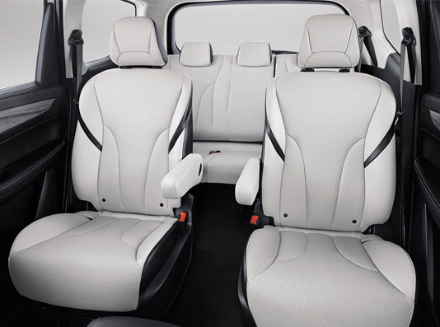
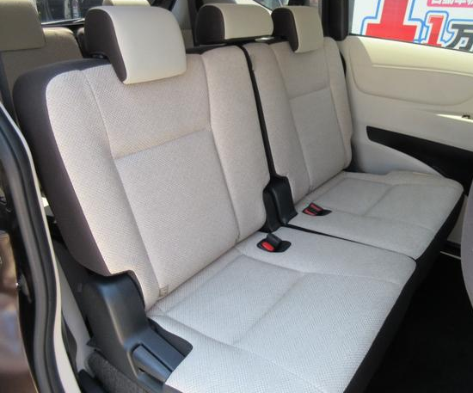
KARTU BANTU Q63
1. CAPTAIN SEAT | 2. BENCH SEAT

Slide 4
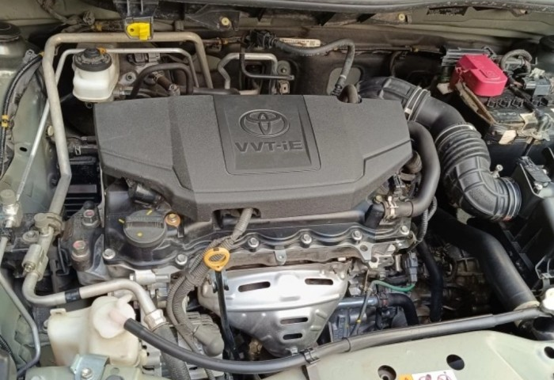
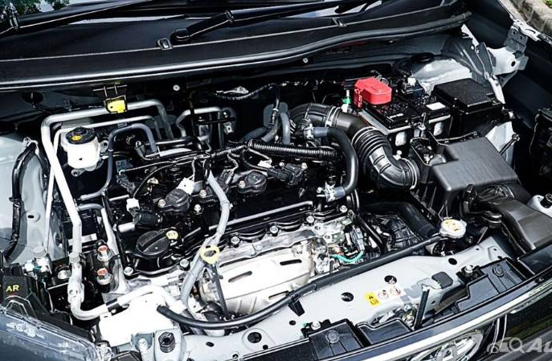
KARTU BANTU Q64
DENGAN ENGINE COVER | TANPA ENGINE COVER

Slide 5
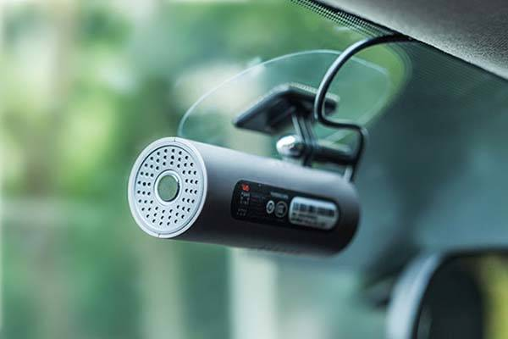
KARTU BANTU Q61
DASHCAM

Slide 6
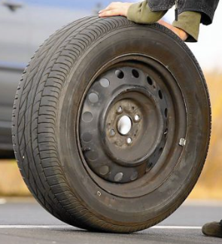
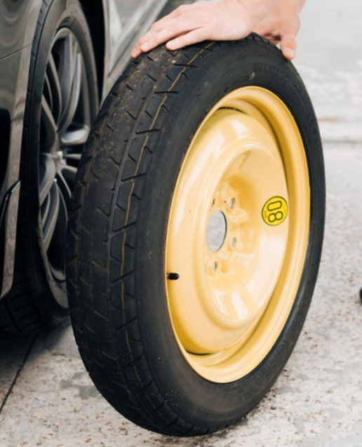
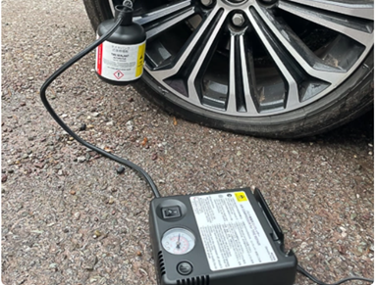
KARTU BANTU Q60
1. Main tyre / serupa dengan ban utama | 2. Temporary/ Space saver (memiliki ukuran lebih kecil) | 3. Tyre Repair Kit

